Slide 1
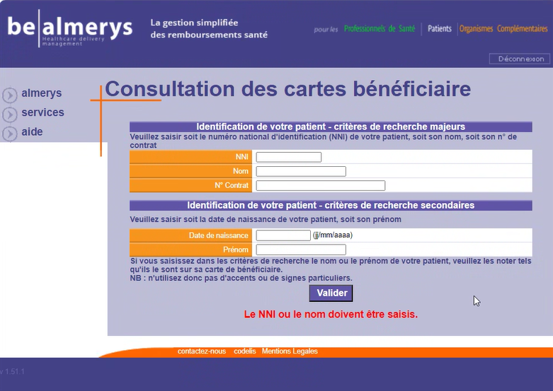

Structure du site accueil existant
Adapter le titre pour limitant le wording au PS
Exemple – La gestion simplifiée des remboursements santé pour les Professionnels de Santé
Header
Contenu HomePage Extranet ???
Historique des Prestations et règlements (wording) ?
Contactez-nous … dans le footer – copie écran
Ajouter Mentions légales dans le MVP
Codelis Hors MVP
Footer

Slide 2
Use Case 1 : Consultation des droits et cartes bénéficiaires

Slide 3
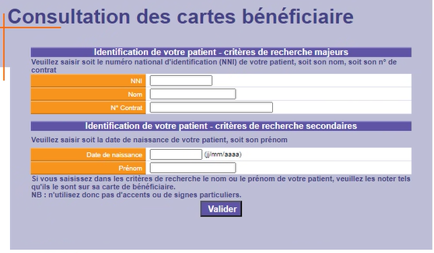
Ecran 1.1
Proposition TINQIN pour critère bénéficiaire – rendre obligatoire NNI + Nom + Date naissance
1
Obligatoire
2
2
un des deux champs obligatoire
2
1
Les autres champs de recherche bénéficiaires facultatifs
Rang de naissance
Date de Soins
Date de Soins
Date utilisée uniquement pour filtrer les cartes TP dans écrans 1.31
1

Slide 4
Error management
Error management

Slide 5
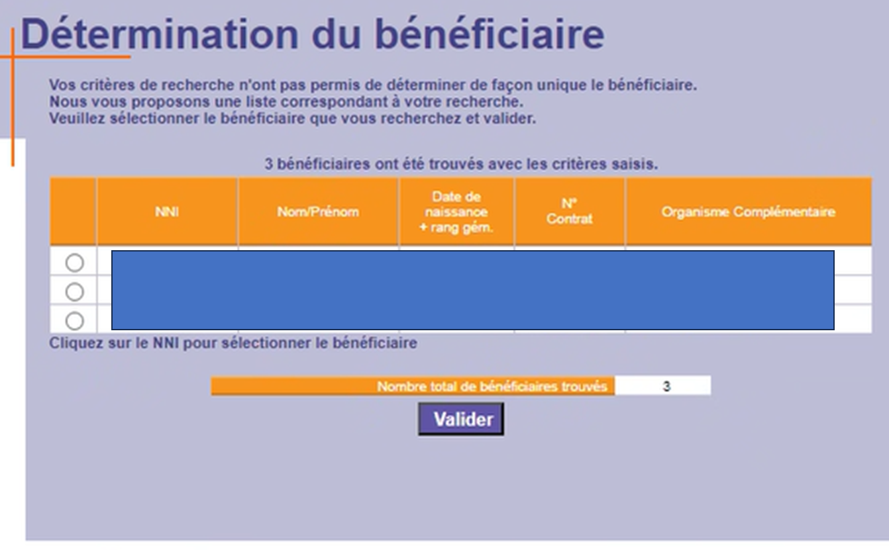
Ecran 1.21
Variante de texte en fonction du résultat de la recherche
Ajouter les pour chaque ligne :
- date de début de validité des droits
- date de fin de contrat

Slide 6
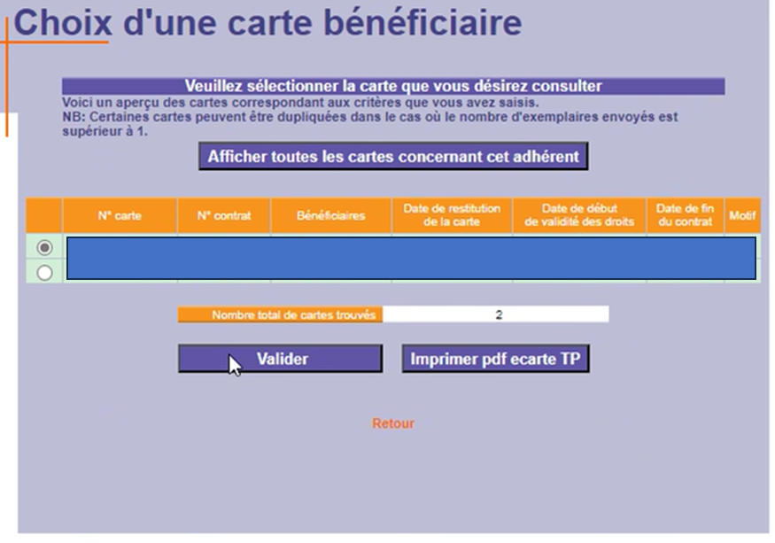
Ecran 1.31

Slide 7
Use Case 2 : Historique des Prestations et règlements

Slide 8
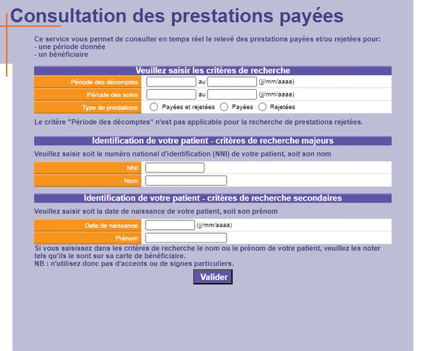
Ecran 2.1
Pré requis N° AM du PS pour filtrer les factures
1
Premier élément obligatoire à renseigner
1
2
Période de règlement
2
Sélectionnable uniquement si « Payée » a été sélectionné à l’étape précédente
3
Période de soins
Optionnel
2
3
Sélectionnable sur les 3 options de « Type de Prestations »
2
1
Si renseignement d’élément sur la recherche de bénéficiaire :
Optionnel mais usage alors au moins 2 données nécessaires ?
Les deux items sont cumulables
à minima, un critère doit être renseigné pour lancer la recherche
Ces périodes doivent sont limitées aux 27 derniers mois
Pas de recherche sur un période excédent deux mois
1
Obligatoire
2
2
un des deux champs est obligatoire
3
Les autres champs de recherche bénéficiaires facultatifs
Proposition TINQIN pour critère bénéficiaire – rendre obligatoire NNI + Nom + Date naissance

Slide 9
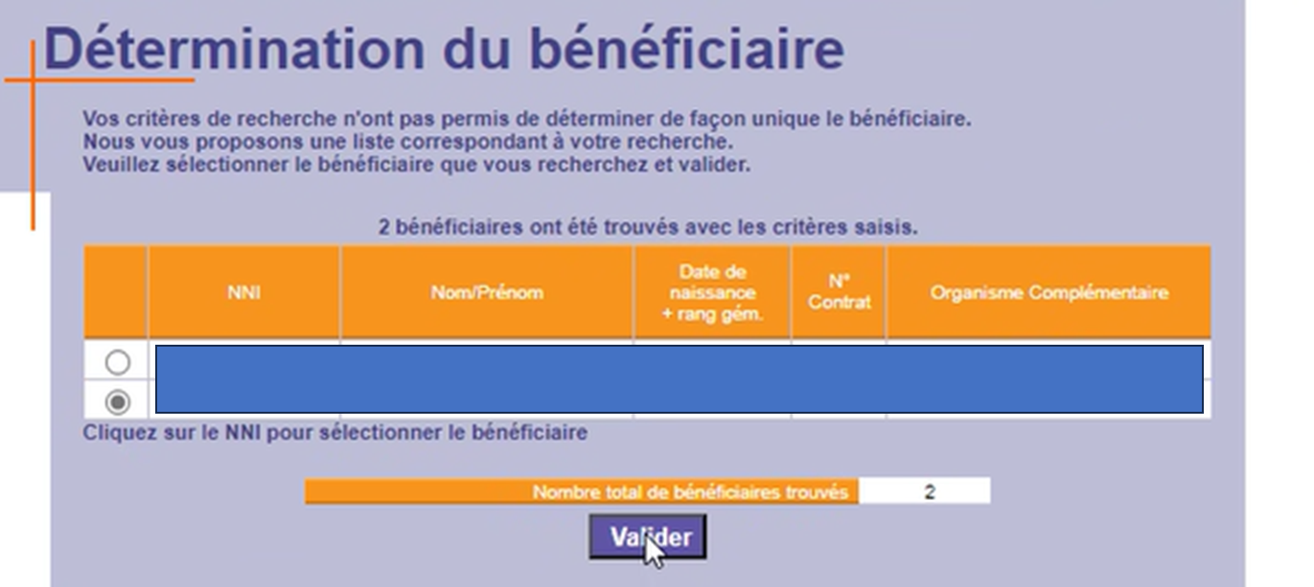
Ecran 2.2 (optionnel)
Ecran optionnel SSI choix d’ajouter identification du patient. Et quid si 1 seul résultat ?
Variante de texte en fonction du résultat de la recherche

Slide 10
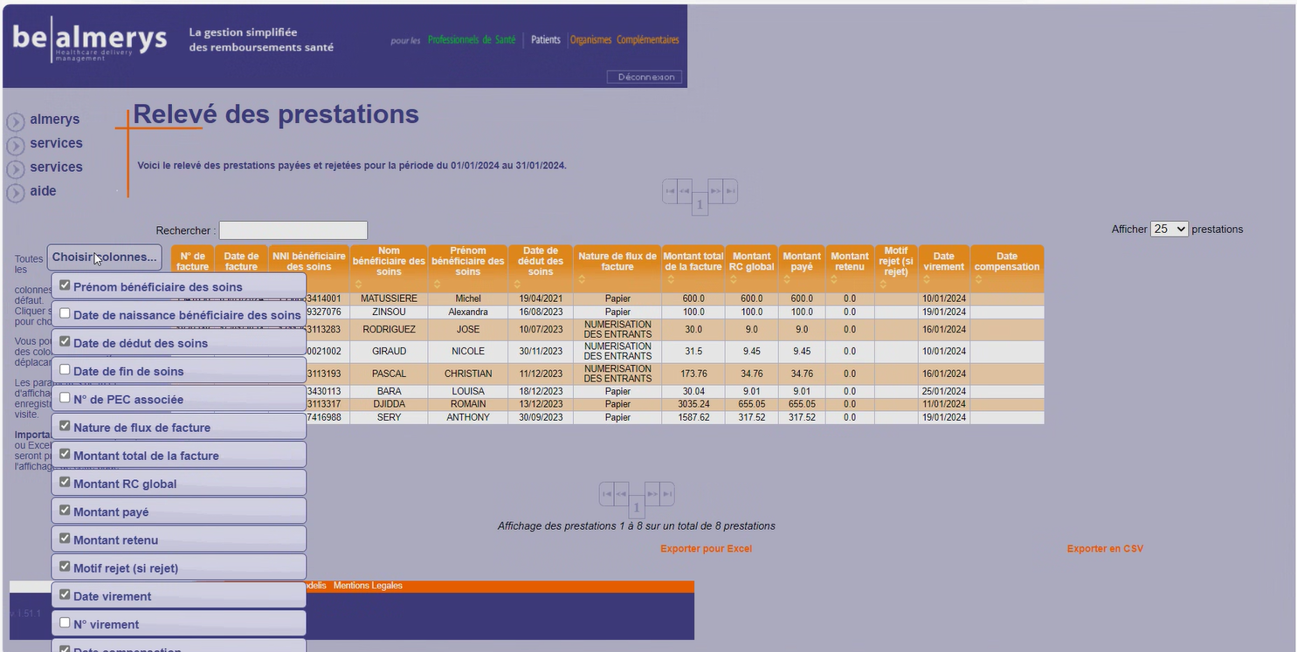
Pré requis N° AM du PS pour filtrer les factures
Variante de texte en fonction des paramètres de la recherche

Slide 11
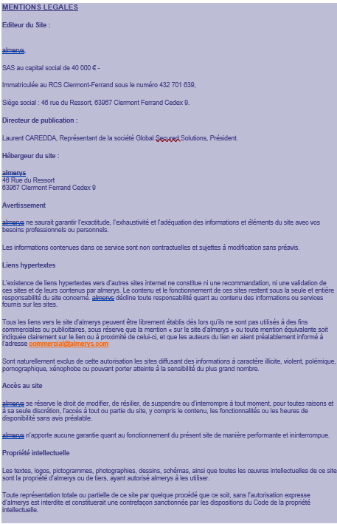

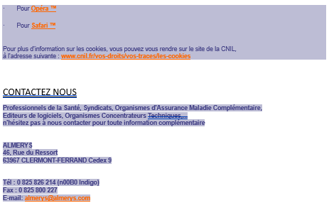
Contenu actuel de « Contactez-nous » - à adapter avec le contenu identifié dans le fichier Excel des fonctions du MVP
Attention, absence de gestion des cookies sur le site accueil PS (trop vieux d’après Carlos) => vérifier si c’est bloquant ANSSI pour la réouverture ???
Autre alerte RGPD, actuellement il n’y a pas de consentement des patients pour autoriser le PS à réimprimer sa carte TP
Mentions légales – contenu existant / Carlos a indiqué que les mentions légales sur le site accueil PS n’étaient pas à jour !!!
Confirmer adaptation contenu / besoin du juridique Almerys .?????

